Slide 1
알 고 리 즘
12주차 : BFS/DFS
2017. 12. 07.
충남대학교 컴퓨터공학과 분산이동컴퓨팅 연구실
TA 이정진

Slide 2
Overview
▶ BFS(Breadth-first search)
▶ DFS(Depth-first search)
▶ Practice & Homework

Slide 3
BFS
▶ BFS(Breath-first search)
너비 우선 탐색
그래프 G = (V, E)에서 시작점 s로부터 도달할 수 있는 모든 정점을 발견하기 위해 그래프를 탐색
S로부터 도달할 수 있는 각 정점까지의 가장 적은 간선 비용을 계산
S를 루트로 하는 너비 우선 트리 생성

Slide 4
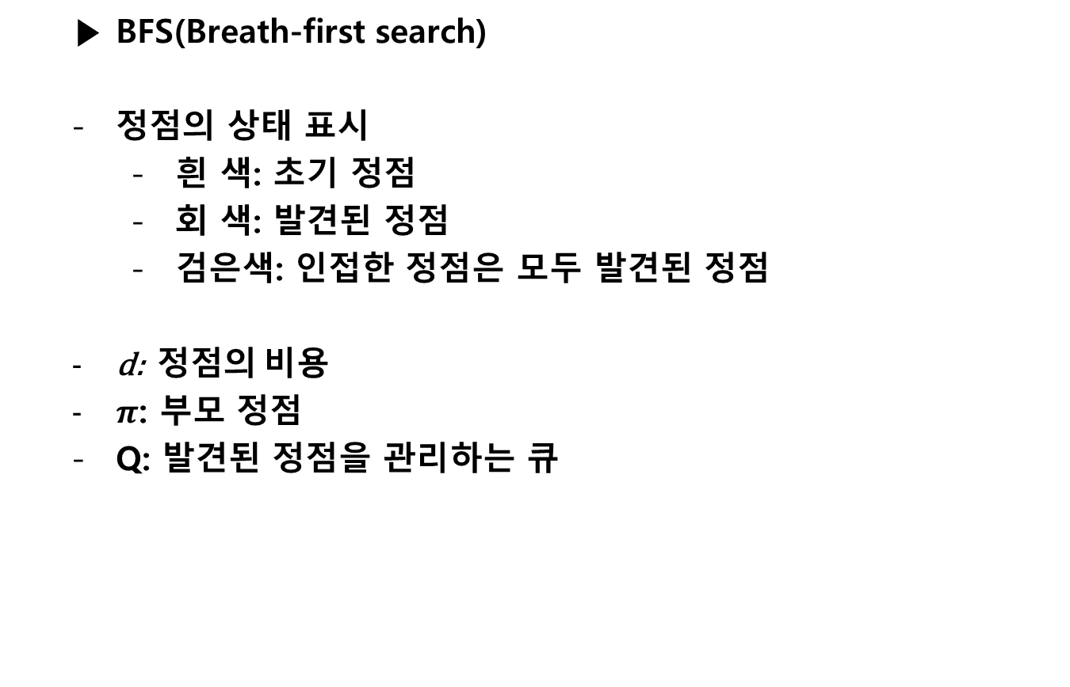
BFS
▶ BFS(Breath-first search)
정점의 상태 표시
흰 색: 초기 정점
회 색: 발견된 정점
검은색: 인접한 정점은 모두 발견된 정점
d: 정점의 비용
$π$: 부모 정점
Q: 발견된 정점을 관리하는 큐

Slide 5
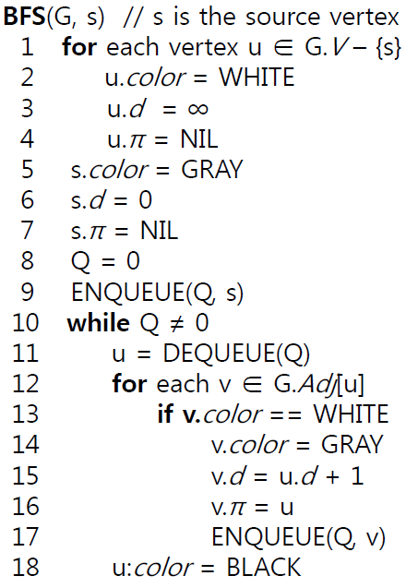
BFS

Slide 6
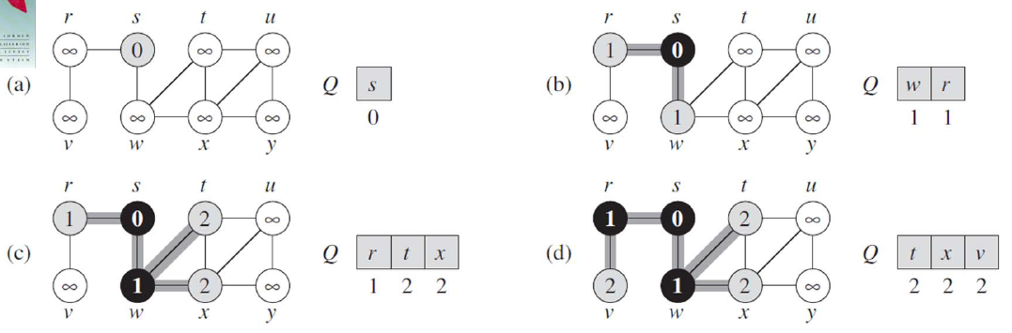
BFS

Slide 7
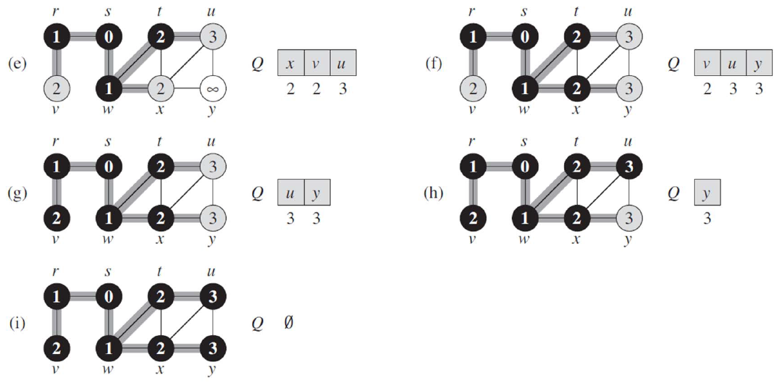
BFS

Slide 8
DFS
▶ DFS(Depth-first search)
깊이 우선 탐색
그래프 G = (V, E)에서 시작점으로부터 도달할 수 있는 모든 정점을 발견하기 위해 그래프를 탐색

Slide 9
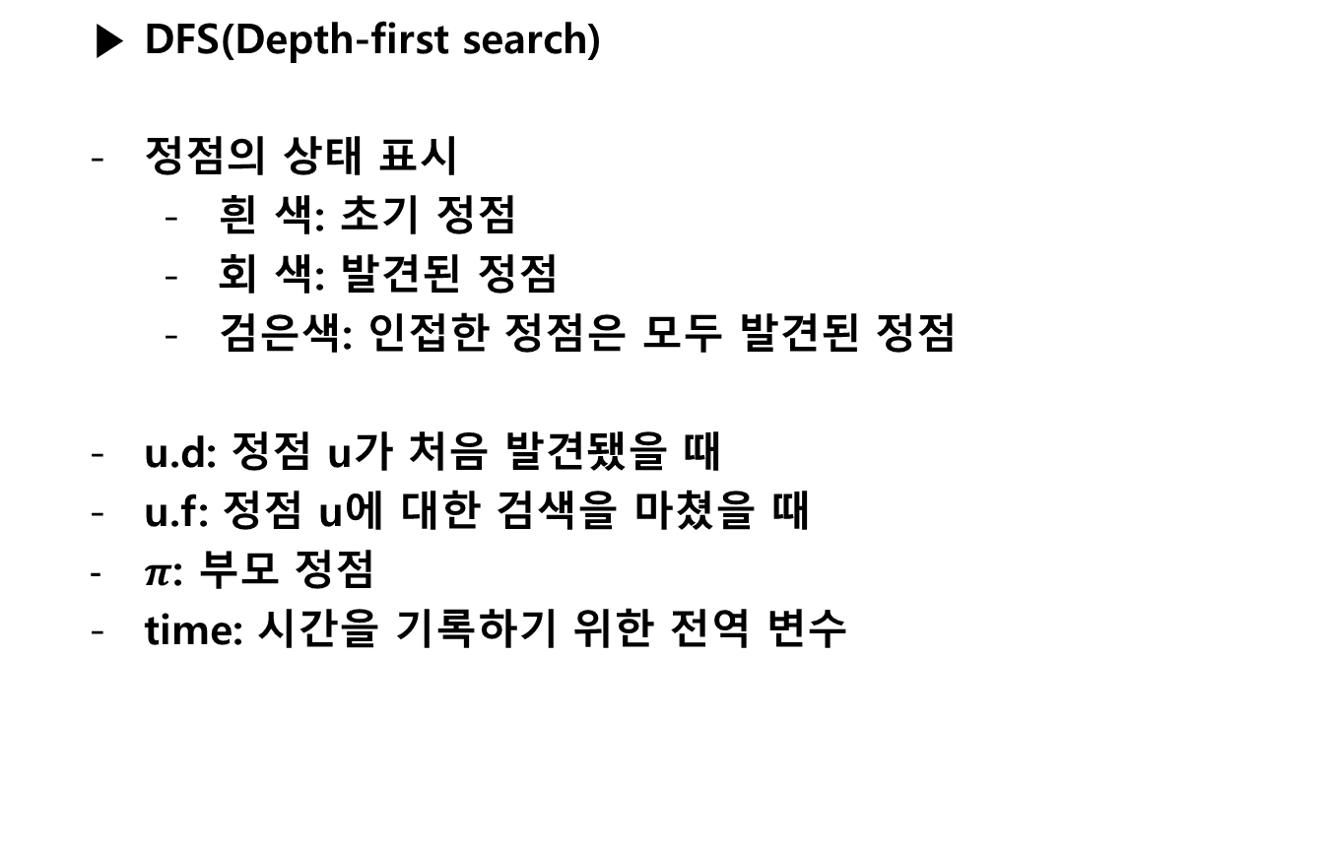
DFS
▶ DFS(Depth-first search)
정점의 상태 표시
흰 색: 초기 정점
회 색: 발견된 정점
검은색: 인접한 정점은 모두 발견된 정점
u.d: 정점 u가 처음 발견됐을 때
u.f: 정점 u에 대한 검색을 마쳤을 때
$π$: 부모 정점
time: 시간을 기록하기 위한 전역 변수

Slide 10
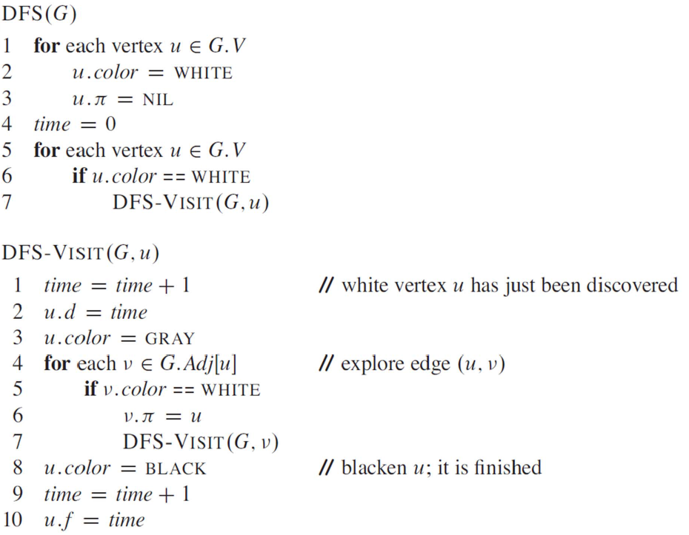
DFS

Slide 11
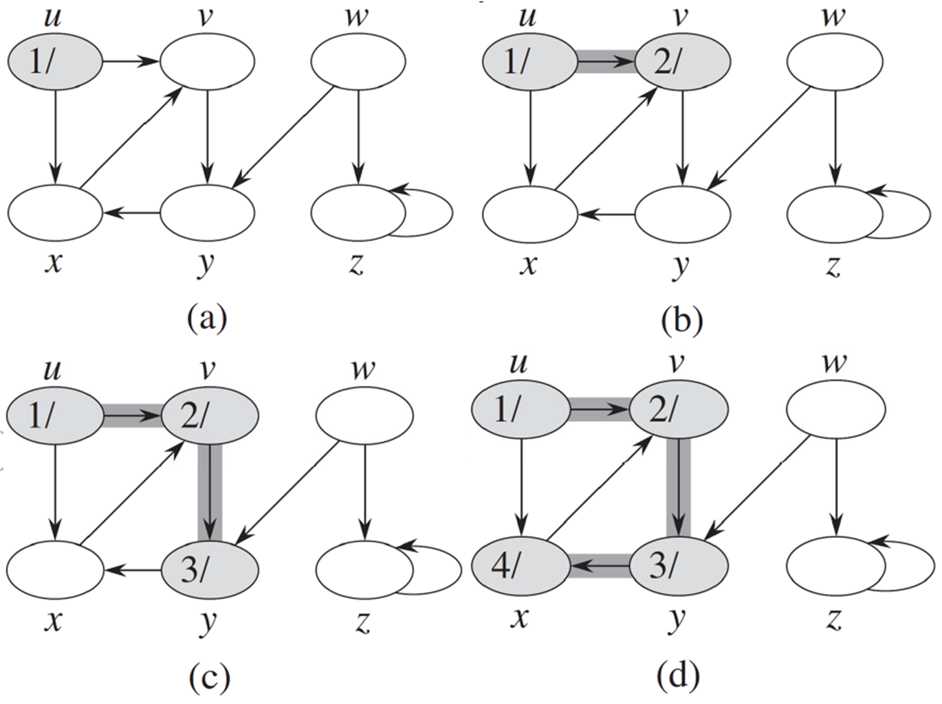
DFS

Slide 12
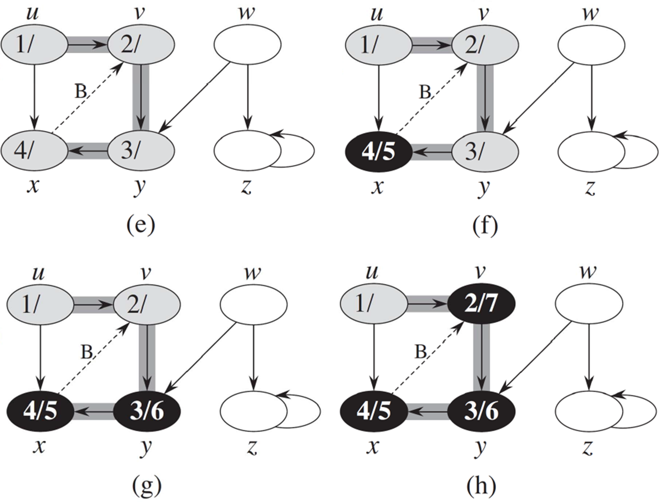
DFS

Slide 13
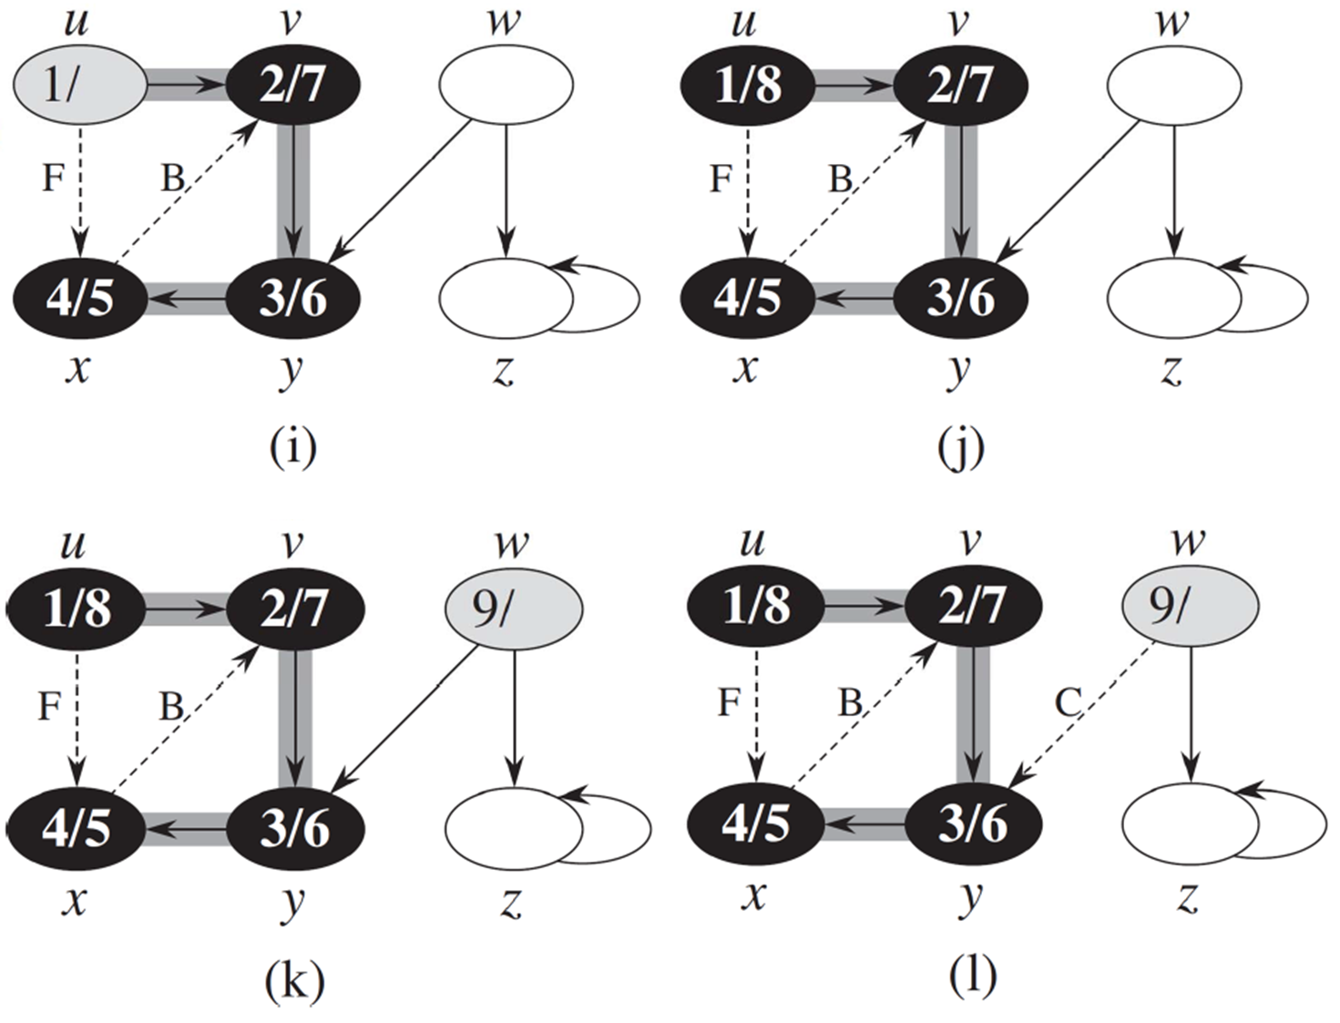
DFS

Slide 14
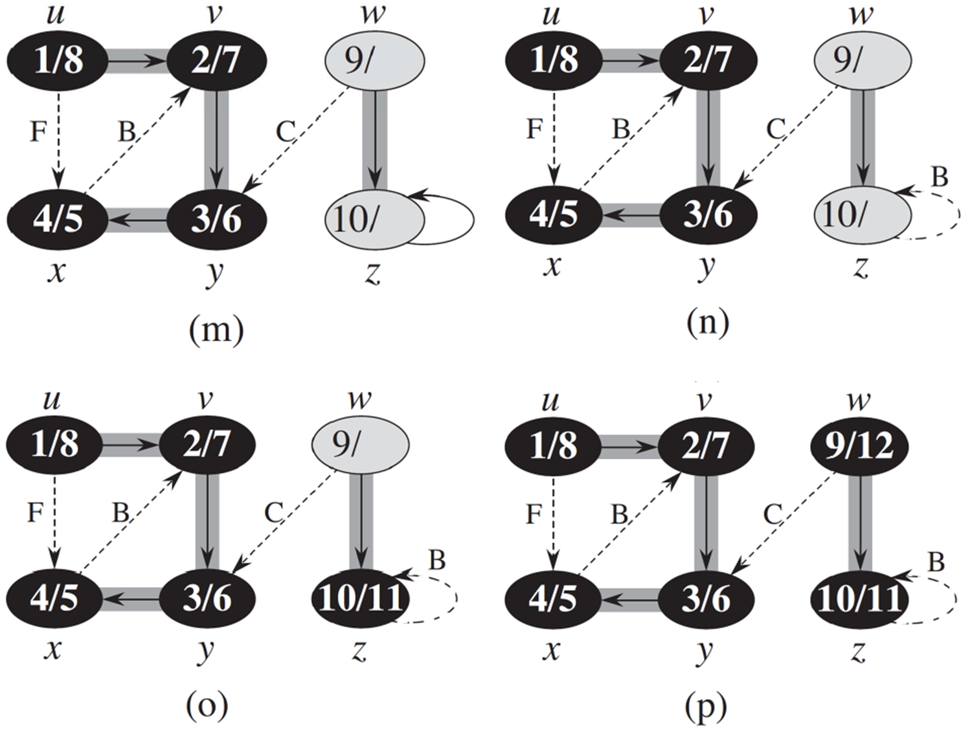
DFS

Slide 15

Practice / Homework
BFS을 사용하여 다음을 구하라.
- 그래프 정보는 입력으로 주지 않고 프로그램 시작 시 배열에 저장해서 사용한다.
- 각 정점의 부모 정점 $π$를 화면에 출력한다.
- 각 정점의 비용 d를 화면에 출력한다.

Slide 16

Practice / Homework
DFS을 사용하여 다음을 구하라.
- 그래프 정보는 입력으로 주지 않고 프로그램 시작 시 배열에 저장해서 사용한다.
- 각 정점의 부모 정점 $π$를 화면에 출력한다.
- 각 정점이 발견된 시간 u.d와 탐색이 완료된 시간 u.f를 화면에 출력한다.

Slide 17
Practice / Homework
※ 그 외 실습 과제 수행 중 유의 사항
ａ．과제 제출은 사이버 캠퍼스에 과제 제출,
구현한 소스파일(.java)과 보고서를 zip으로 압축하여 보낼 것.
(폴더째로 압축하지 않도록)
ｂ．과제 하나당 하나의 파일만 생성할 것.
ｃ．과제 평가는 별도의 input data를 사용함. (양식은 동일)
d . 코드에 대한 설명은 보고서에 적을 것.

Slide 18
Practice / Homework
과제 제출 안내
제출 파일 | JAVA코드 2개 보고서 파일 (1개,파일명 : hw11_학번.*)
제출 기한 | 12월 14일 (목) 실습 수업 시간 전까지 *추가 제출 기한 없음!
과제 평가 감점 사항
제출 지연 (수업 시작부터) | －50% / 1주
요구 사항 누락 / 결과값 불일치 | －10 ~ 20% / 1개
코드 Error | －50 ~ 100%
과제 Copy | 0점

